Slide 1
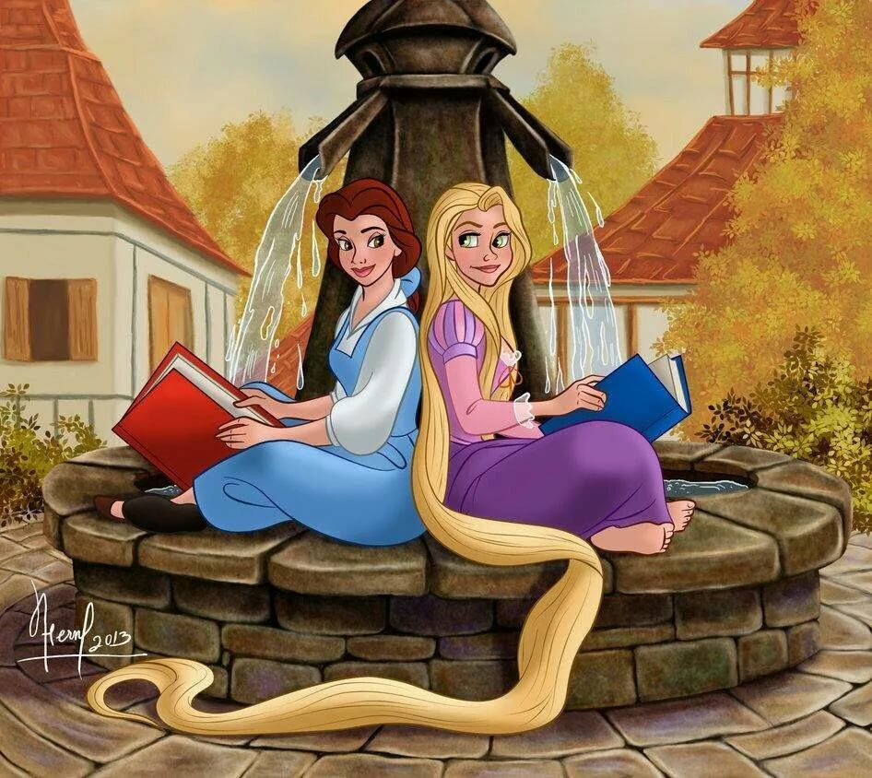
Детская библиотека №5
г. Гуково
Читающие герои
из любимых книг
Виртуальная выставка

Slide 2
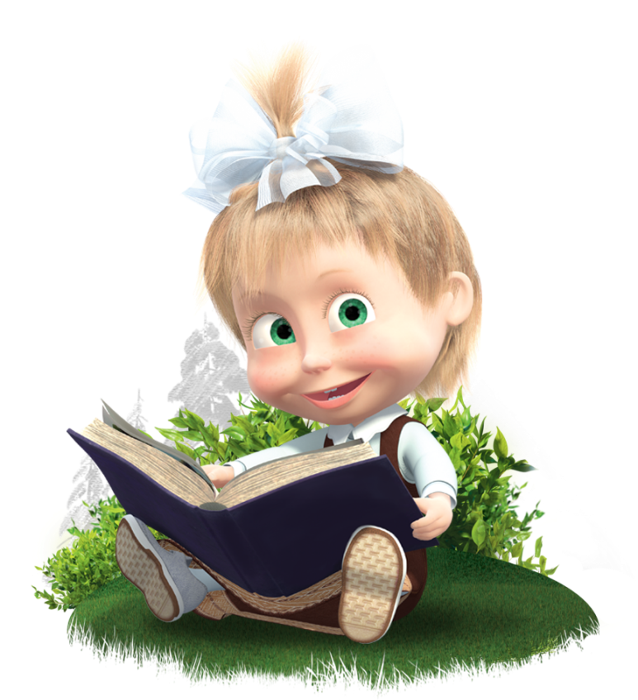
Как хорошо уметь читать!
Не надо к маме приставать,
Не надо бабушку трясти:
«Прочти, пожалуйста, прочти!»
Не надо умолять сестрицу:
«Ну, прочитай еще страницу».
Не надо звать,
Не надо ждать,
А можно взять
И почитать!
В. Берестов

Slide 3
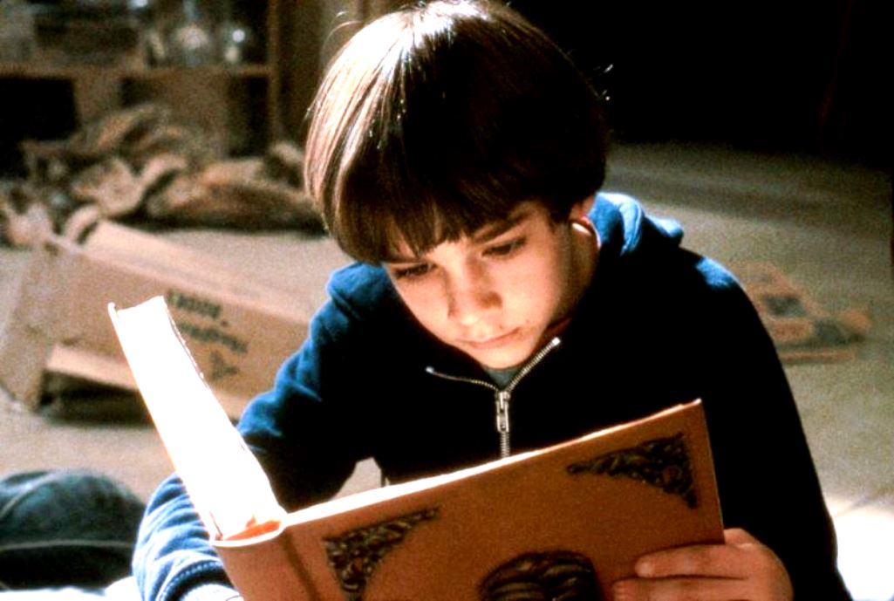
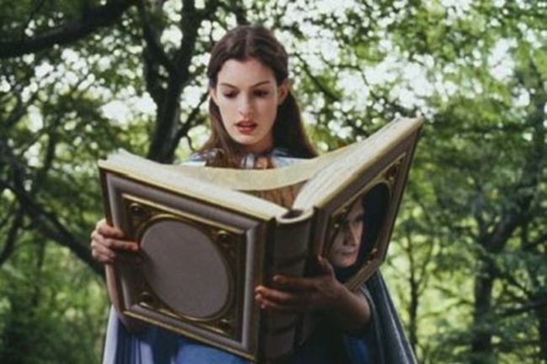
Читая книги, мы ищем в их героях что-то похожее на себя, то, что роднит нас с ними. И, коль вы открыли книгу, вам обязательно понравится герой, открывший книгу вместе с вами.
Сегодня мы подобрали для вас книги о детях, которые любят читать. Данная подборка познакомит вас с героями, которые посещали библиотеку, учились читать и любить книгу. Кто-то в них узнает себя, кому-то захочется впервые посетить библиотеку, а кому-то просто очень понадобиться сходить за новой интересной книгой.

Slide 4
Матильда -маленькая и очень
умненькая девочка. Очень-очень умненькая. Она сама научилась читать в три года и больше всего на свете любит книги. И не какие-нибудь там детские сказочки, а , например, Диккенса и Хэмингуэя. Но, к несчастью, это совсем не по вкусу ее родителям, двум довольно неприятным личностям, которые бы предпочли, чтобы она смотрела, как и они, дурацкие передачи по телевизору. И в школе маленькую Матильду ждут неприятности, потому что директриса заведения ненавидит детей и жестоко мучит их. Но к счастью, учительница Матильды невероятно добра к ней и внимательна. К тому же Матильда внезапно открывает в себе сверхъестественные способности…
Даль Р. Матильда/
Роальд Даль. - М.:
ООО «Изд-во РОСМЭН - ПРЕСС», 2005. - 224 с.

Slide 5
Белль - очень красивая девушка. Кроме того, она очень любознательная, смелая и искренняя . Больше всего на свете Белль любит книги, а ее окружающим это кажется смешным и нелепым. Когда случается беда с ее отцом, Белль готова пожертвовать всем ради его спасения. Искренность и покладистый характер помогают ей видеть добро и красоту в каждом, даже в Чудовище….
Дисней У. Красавица и чудовище/Уолт Дисней. - М.: Эгмонт Россия Лтд, 1996. - 98 с. - (Дисней Люкс).

Slide 6
Маргарет Марч или Мег — старшая из сестер Марч. Очень красивая 16-летняя девушка с прекрасными манерами, женственная и романтичная.
Джозефина Марч или Джо — вторая по старшинству из сестер Марч, ей 15 лет. Это настоящий сорванец в юбке. Она очень любит читать и мечтает стать писательницей, у Джо есть тетрадь с рассказами собственного сочинения.
Элизабет Марч или Бет (Бесс) — тихая и послушная 13-летняя девочка. Крайне робкая и застенчивая, с трудом сходится с людьми. Бет совершенно неконфликтна
Эми Марч — младшая из сестер Марч, самый противоречивый персонаж . Эми всего 12 лет — она обладает миловидной внешностью, воспитана, и при этом хитра. Она рано поняла, что умеет нравиться людям, когда захочет, и часто пользуется своим обаянием в личных целях.
Олкотт Л. Маленькие женщины/Луиза Олкотт. - М.: Глобулус, 2006. - 312 с.

Slide 7
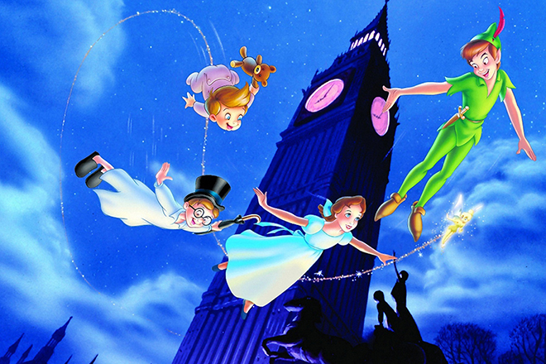
Венди красивая, умная и добрая девочка. Она любит читать книги и верит в чудеса Однажды Питер Пэн влетел в окно детской комнаты, где жили Венди и двое её братьев - Джон и Майкл. Сказочный мальчик подружился с ребятами, и все вместе они отправились на далёкий-далёкий остров.
Барри Д. М. Питер Пэн / Джон М. Барри. - М.: Стрекоза, 2000. - 159 с. - (Классика детям).

Slide 8
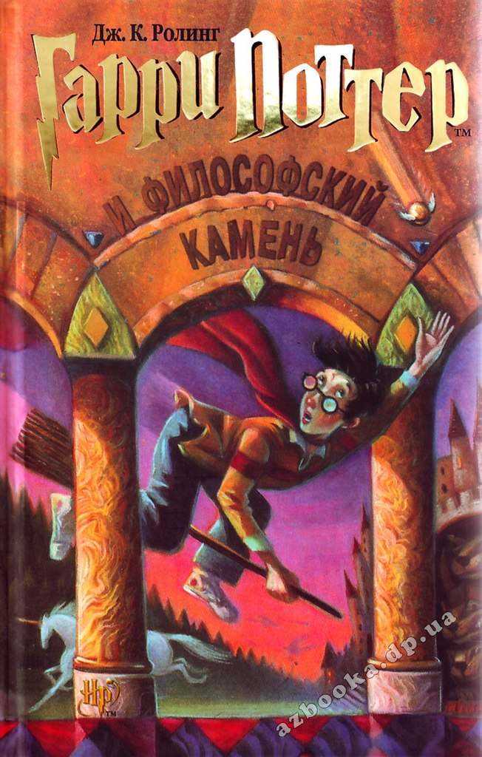
Очень любит читать книги героиня серии книг о Гарри Поттере- Гермиона Грейнджер. Да и сам Гарри не отстает. Он тоже много читает и благодаря прочитанному узнает как отыскать Николаса Фламелля, ищет советы по драконоводству в книге «Разведение драконов для удовольствия и выгоды». Любимая книга Гарри -«История квиддича».
Ролинг Дж.К. Гарри Поттер и философский камень: Роман /Джоан К. Ролинг. - М.: Росмэн,2004.-399с.

Slide 9
Эта история началась серым ноябрьским утром , когда мальчик по имени Бастиан заглянул в старую книжную лавку , убегая от одноклассников. там он обнаружил одну волшебную книгу. Открыв её, он попадает в фантастический и прекрасный, полный тайн и приключений мир — страну Фантазию. Фантазии угрожает страшная опасность: дети всё меньше верят в сказки и могучее Ничто набирает силу, поглощая обречённую страну. Но Бастиан и юный воин Атрейю способны помочь Фантазии...
Энде М. Бесконечная книга/Михаэль Энде. -Ташкент: Шарк,1994. - 362 с.

Slide 10
Самое любимое место Ниты - это библиотека. О чём только книги ей не рассказывали, они ждали когда она возьмет их в руки и забудет обо всём на свете. Когда нет друзей, с которыми можно поболтать, книжка всегда готова с тобой побеседовать. Прохаживаясь вдоль библиотечных полок, Нита вдруг увидела странный томик. На его корешке значилось: `Как стать волшебником`. Буквально проглотив первые главы, она поняла, что ей захотелось стать Волшебницей!
И Нита решается произнести вслух слова Клятвы. Удивительные происшествия и опасные приключения не заставили себя ждать.
Дуэйн Д. Как стать волшебником:
Повесть /Диана Дуэйн. -М.: АРМАДА,1994. - 298 с.

Slide 11
Мо, отец двенадцатилетней Мегги, обладает удивительной способностью: когда он читает вслух, герои книг оживают, причём взамен на страницы попадает кто-нибудь из окружающих. Так однажды в доме Мегги появились отъявленный злодей Каприкорн из книги «Чернильное сердце» и бродячий факир Сажерук, а вместо них в сказке оказалась мама Мегги. Несколько лет спустя загадочно исчез и сам Мо. Мегги ничего не остаётся, как отправиться на поиски отца.
Функе К. Чернильное сердце / Корнелия Функе. - М.: Азбука-Аттикус, 2016.- 494 с.

Slide 12
Где можно прочитать онлайн:
Красавица и Чудовище» skazkiwsem.ru›kniga…chudovishhe…multfilmy-disney/
Матильда» bookol.ru›detskoe/detskaya_literatura_prochee/…
Маленькие женщины» librebook.me › Маленькие женщины
Питер Пен»
deti-online.com › skazki › sbornik-skazok › piter-pen
Гарри Поттер»
www.bookol.ru › detskoe › detskaya_fantastika
Бесконечная книга»
libking.ru › Книги › Детская литература › Сказка
Как стать волшебником»
lib.ru › INOFANT › DUEJN › wizards1
Чернильное сердце»
https://libbox.club/books/chernilnoe-serdce
Где можно посмотреть онлайн:
Красавица и Чудовище» skazkiwsem.ru›kniga…chudovishhe…multfilmy-
Матильда»
disney/www.film.ru › movies › matilda
Маленькие женщины» www.kinopoisk.ru › film
Питер Пен»
www.kinopoisk.ru › film
Гарри Поттер» www.kinopoisk.ru › film
Бесконечная книга» www.kinopoisk.ru › film
Чернильное сердце «
https://ok.ru/video/89493473888

Slide 13
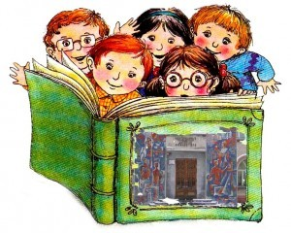
Я к вам обращаюсь, товарищи, дети: Полезнее книги нет вещи на свете! Пусть книги друзьями заходят в дома, Читайте всю жизнь, набирайтесь ума!
(С. Михалков)

